Slide 1
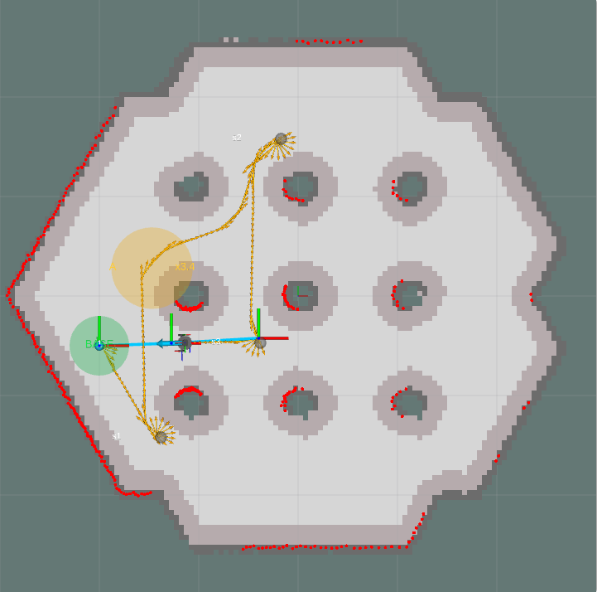
Автономный ИИ‑исследователь на роботе‑платформе
Прототип: TurtleBot3 в Gazebo сам строит маршрут по карте, едет к целям, собирает образцы и возвращается на базу
Команда «IKA»
Защита прототипа · 8 октября 2026
RViz, реальный прогон easy: 3 из 3 образцов, возврат на базу, 0 штрафов
Notes:
Мы команда IKA. Задача DID Hack — агент на TurtleBot3 в Gazebo, который сам ищет образцы, следит за батареей и возвращается на базу. Сегодня показываем работающий прототип уровней 0–1 и задел под LLM-планировщик. Справа — реальный кадр из RViz: робот прошёл три образца и вернулся на базу.

Slide 2





Задача и цель проекта
Цель этапа — работающий прототип
Задача DID Hack
Карта и положение робота
Робот TurtleBot3 Burger в Gazebo, мир turtlebot3_world: шестиугольная арена и 9 столбов
На арене скрытые образцы и «дорогие» грунты, батарея ограничена (старт 60)
Нужно собрать как можно больше образцов и вернуться на базу до разрядки
Пять уровней: среда → навигация → LLM-планировщик → научный цикл → адаптация
статичная карта арены, робот и лидар на ней в RViz
Постановка задачи
точка или маршрут мышью в RViz, либо целая миссия
Движение по маршруту
путь A* по карте стоимостей, объезд препятствий
Результат
сбор образцов, возврат на базу, счёт судьи
Notes:
Задача из TASK.md: собрать образцы и вернуться на базу, сам разобравшись в карте и «цене» пола. Цель сегодняшнего этапа — требования к показу: карта, положение робота, постановка задачи, движение и результат. Всё это сделано и показывается вживую.

Slide 3

Сценарий работы робота
1. Запуск
2. Карта
3. Задача
4. Движение
5. Результат
Одна команда поднимает Gazebo, судью, агента и RViz
Статичная карта арены и запретная зона 0,2 м; робот на карте
2D Goal Pose — точка, Publish Point — маршрут, или миссия
A* → путевые точки → скорость в /cmd_vel; стоп по лидару
Сбор образцов, возврат, /did/finish и счёт судьи
Оператор задаёт цель и маршрут
Автономная миссия по сценарию
ros2 launch did_agent did.launch.py planner:=manual
ros2 launch did_agent did.launch.py scenario:=easy
Цель на базе — вернуться и завершить прогон; новая цель прерывает текущую поездку
Робот сам объезжает образцы, собирает их и возвращается; medium и hard — так же
Notes:
Полный сценарий: запуск одной командой, карта и положение робота, постановка задачи, движение, результат. Два режима: оператор ставит цель или маршрут мышью в RViz, либо агент выполняет миссию по сценарию сам. Демо начинаем с режима оператора.

Slide 4
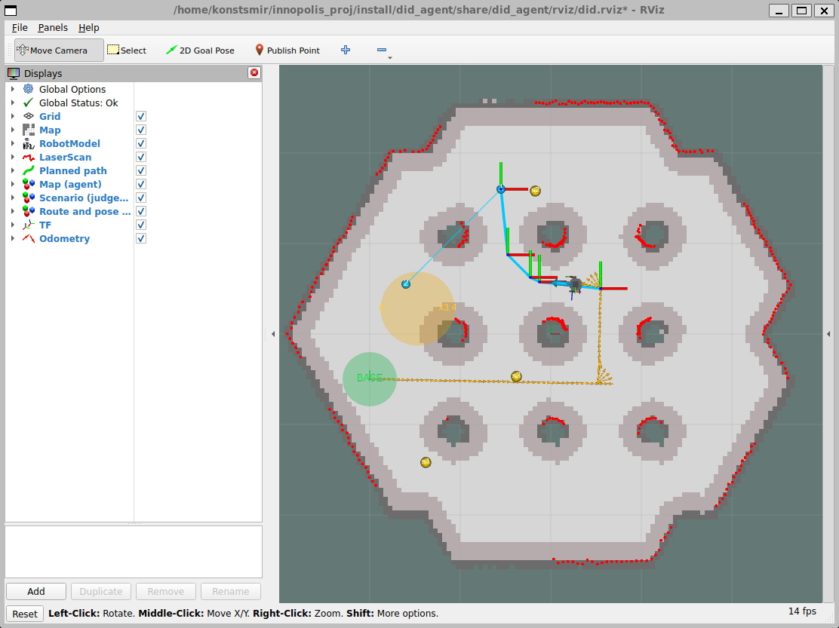
Что видно на демо: RViz
Карта и запретная зона
серые стены и столбы, бордовая полоса — запас 0,2 м
Робот и лидар
красные точки ложатся на стены — робот знает, где он
Путь A* и маршрут
голубая линия, номера — точки, заданные мышью
Вид судьи
жёлтые шары — образцы, оранжевый круг — грунт ×3,4
База
зелёный круг; цель сюда — вернуться и завершить
Notes:
Кадр из живого прогона в режиме оператора. Видно карту с запретной зоной, робота и лидар — точки лидара совпадают со стенами, значит локализация верная. Голубая линия — путь A*, цифры — точки маршрута, поставленные кнопкой Publish Point. Жёлтые шары и оранжевый круг — это вид судьи, агент их не видит.

Slide 5





Архитектура решения
Оператор / RViz2
Принцип
Логика — чистый Python без ROS: тестируется на любой ОС. Узлы ROS — тонкая обёртка. LLM выдаёт только подцели и не управляет скоростью.
цели мышью (/goal_pose, /clicked_point), карта, путь, маршрут
Планировщик → подцели
scripted (миссия) · manual (оператор) · LLM — уровень 2, в работе
Исполнитель подцелей
Судья did_judge
goto / collect / return / finish; бюджет батареи «туда + домой»
батарея, датчик образцов, штрафы
сценарии easy / medium / hard по seed
истинная поза из Gazebo
/did/battery, /did/score, /did/events; /did/collect, /did/finish
Навигатор и локализация
карта стоимостей, A*, контроллер, лидар; поза: одометрия + IMU
ROS 2 ↔ Gazebo
/cmd_vel (TwistStamped) · /odom · /imu · /scan · TF
Notes:
Сверху вниз: оператор или планировщик выдают подцели, исполнитель проверяет бюджет батареи и передаёт поездки навигатору, навигатор строит путь A* и ведёт робота через ROS 2 в Gazebo. Судья отдельно: считает батарею и штрафы по истинной позе из Gazebo. LLM-планировщик уровня 2 встанет на место планировщика, ничего ниже менять не нужно.

Slide 6






Технологии и их назначение
ROS 2 Jazzy
Gazebo Harmonic
TurtleBot3 Burger
узлы, топики, сервисы, launch, TF
физика робота и мира turtlebot3_world
робот: 0,22 м/с, лидар 360°, IMU
ros_gz_bridge
RViz2
nav2_map_server
топики Gazebo ↔ ROS; gz-transport — поза для судьи
карта, робот, путь; цели мышью
статичная карта арены в /map
Python + numpy
pytest
WSL2 + Claude Code
карта, A*, контроллер, судья; YAML-сценарии
104 теста и офлайн-симулятор миссий
среда команды и coding-ассистент
Notes:
Стек из официальных пакетов: ROS 2 Jazzy, Gazebo Harmonic, TurtleBot3. RViz — для визуализации и постановки целей. Всю логику пишем на Python с numpy, покрываем pytest. Работаем в WSL2 на Windows с coding-ассистентом Claude Code.

Slide 7
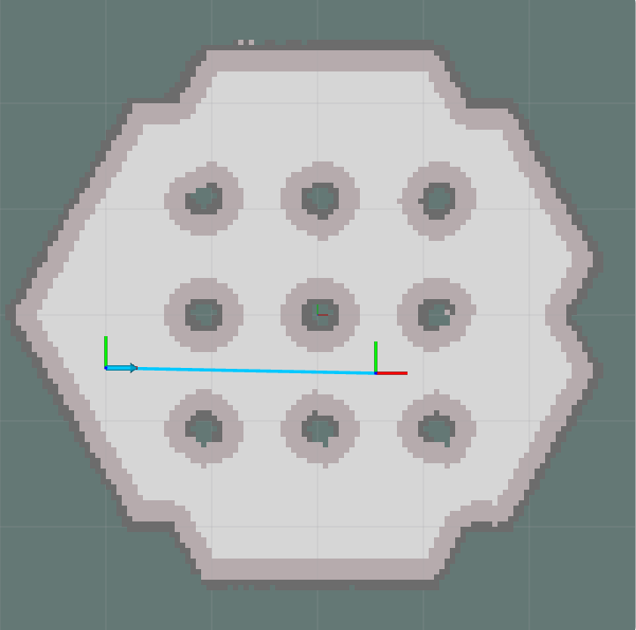
Карта и планирование пути
1
Статичная карта
map.pgm из turtlebot3_navigation2: 384×384 клеток по 5 см. Проверили совпадение с Gazebo — 9 столбов найдены с ошибкой < 4 см
2
Карта стоимостей
Препятствия раздуты на 0,2 м от центра робота — туда нельзя. У стен клетки дороже ×2, слой «грунтов» обновляется на ходу
3
Поиск пути A*
8 направлений, без срезания углов; цена шага = длина × множитель клетки. Вся арена — около 10 мс
4
Путевые точки
Лестница клеток сжимается в 3–10 отрезков; срезка допускается, только если она не дороже исходного пути
Notes:
Карту берём готовую — задание это разрешает — и проверили, что она совпадает с координатами Gazebo. Поверх строим карту стоимостей: запретная зона 0,2 м и слой грунтов, который на уровне 3 будем обновлять по расходу батареи. Путь ищет A*, потом путь упрощается до нескольких прямых отрезков.

Slide 8



Движение и положение робота
Поворот, затем езда
Ошибка позиции у образца
ошибка курса > 0,6 рад — разворот на месте; иначе едем с поправкой по курсу
0,28 м
только колёсная одометрия
0,05 м
одометрия + курс по IMU
Ограничения Burger
до 0,22 м/с, плавный разгон и торможение перед целью
Страховка по лидару
впереди < 0,35 м — сбавить, < 0,16 м — стоп
Курс одометрии уплывает на разворотах: к концу пути 0,1 рад — а радиус сбора всего 0,30 м
Путь берём из одометрии, курс — из IMU
Агент публикует поправку map→odom: в RViz робот и лидар стоят на карте точно
Перепланирование
нет прогресса 15 с — новый путь, до 3 попыток
Бюджет батареи
перед поездкой: хватит ли заряда доехать и вернуться (×1,3)
Notes:
Контроллер простой и надёжный: развернуться, потом ехать с поправкой по курсу, тормозить перед целью. Лидар — страховка от столкновений. Главная находка: курс колёсной одометрии уплывает, и у образца ошибка доходила до 0,28 м при радиусе сбора 0,30. Взяли курс из IMU — ошибка 5 см.

Slide 9
Реальные результаты
8 из 8
0
30 / 30
104
образцов собрано в Gazebo (easy + medium)
штрафов: столкновений и ложных сборов
офлайн-миссий с возвратом на базу
автотеста проходят за ~25 с
Прогон в Gazebo | Образцы | Возврат | Штрафы | Батарея | Путь | Время | Счёт
easy — миссия | 3 / 3 | да | 0 | 48,4 / 60 | 8,4 м | 64 с | 34,84
medium — миссия | 5 / 5 | да | 0 | 46,8 / 60 | 11,7 м | 87 с | 54,68
оператор: цель + 3 точки + база | — | да | 0 | 48,3 / 60 | 8,3 м | 123 с | —
Офлайн-симулятор, по 10 случайных сценариев каждого уровня: easy, medium, hard — 100 % образцов, 10 из 10 возвратов, 0 столкновений. В hard 11 заездов в опасные зоны: агент их пока не знает (уровень 4).
Notes:
Цифры из реальных прогонов, логи лежат в репозитории. В Gazebo easy и medium пройдены полностью, без штрафов. В офлайн-симуляторе прогнали по 10 случайных сценариев на каждый уровень — везде все образцы и возврат. Честно показываем слабое место: опасные зоны агент пока не учитывает, это уровень 4.

Slide 10
Батарея выдаёт «дорогой» грунт
+53 %
расхода на метр на переезде через зону A (множитель ×3,4)
Гипотеза H1: карту стоимостей можно восстановить по расходу батареи на метр
Агент уже считает свой расход на метр и бюджет «туда + домой»
Дальше (уровень 3): обновлять слой грунтов по этим измерениям и объезжать дорогие зоны
Notes:
Это уже научная часть. Агент не знает, где дорогие грунты, но по батарее это видно: на переезде через зону A расход на метр вырос на 53 процента. Это подтверждает нашу гипотезу H1. Следующий шаг — обновлять по этим данным карту стоимостей и объезжать дорогие участки.

Slide 11


Что сделано и что в работе
Сделано и проверено
В работе (9 октября)
Среда: Gazebo + ROS 2 Jazzy, запуск одной командой
Свой судья и генератор сценариев easy / medium / hard
Карта стоимостей, A*, путевые точки, контроллер
Положение робота: одометрия + IMU, корректный TF
Цели и маршрут из RViz; автономная миссия
Бюджет батареи, журнал подцелей, офлайн-симулятор
104 автотеста, журнал разработки DEVLOG
Уровень 2: LLM-планировщик (QWEN / DeepSeek) — миссия и состояние → подцели, проверка ответа модели
Уровень 3: поиск образцов по датчику вместо координат из сценария; оценка грунтов по батарее
Уровень 4: распознать смену среды по расходу, штрафам, шуму — и перепланировать
Учёт опасных зон в карте стоимостей
Notes:
Слева то, что работает и проверено сегодня. Справа план на завтра по уровням задачи: LLM-планировщик, поиск образцов по датчику и оценка грунтов, адаптация к изменениям среды. Архитектура уже готова под это — планировщик просто заменяется.

Slide 12

Как мы использовали ИИ в разработке
1. План и подтверждение
2. Маленький шаг
3. Запуск и доказательство
4. Коммит
5. Запись в DEVLOG
14
коммитов за 1,5 дня
Ассистент нашёл и объяснил
дрейф курса одометрии — сравнив с истинной позой из Gazebo
чёрный экран: шейдер карты RViz роняет драйвер видеокарты в WSL
мост ROS–Gazebo теряет имена объектов — читаем позу напрямую
тест поймал разряд батареи посреди переезда — добавили бюджет
104
автотеста
13
вопросов организаторам с временными решениями
Правила для ассистента: сначала план, sudo — только с разрешения, неясности — в QUESTIONS.md, логика без ROS и с тестами, всё запускается одной командой
Notes:
Работали в паре с coding-ассистентом Claude Code. Цикл: план, маленький шаг, запуск с доказательством, коммит, запись в DEVLOG. Ассистент сам находил причины проблем — дрейф одометрии, падение RViz из-за драйвера, потерю имён в мосте. Весь процесс задокументирован в DEVLOG и истории коммитов на GitHub.

Slide 13

Спасибо! Готовы к вопросам
Илья Жензиров
Разработчик Back / ROS
Смирнов Константин
ML-инженер (LLM)
github.com/TwoToTango123/innopolis-agent-turtle
Код, журнал разработки, резюме проекта, скриншоты и логи прогонов
Лобачев Андрей
Аналитик-исследователь
Notes:
Спасибо! Весь код, журнал разработки и резюме проекта лежат на GitHub. Готовы ответить на вопросы.

